Slide 1
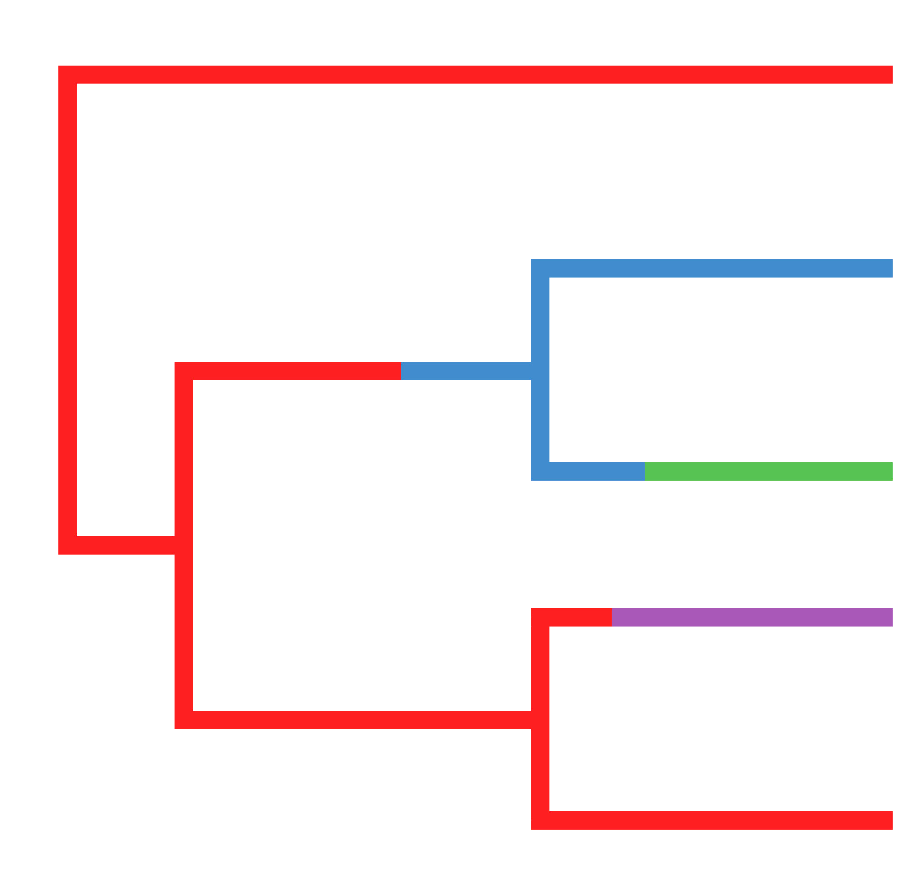
14 XO
15 XO
14 XY
13 XY
14 XO
State | Proportion tree | P(SA)
14 XO | 0.59 | 0.102
15 XO | 0.22 | 0.095
13 XY | 0.10 | 0.143
14 XY | 0.09 | 0.133
 | Weighted sum | 0.107

